Slide 1
Тема: Порядок заполнения декларации по НДПИ на 2023 год (приказ ФНС России от 20.09.2022).
УПРАВЛЕНИЕ ФЕДЕРАЛЬНОЙ НАЛОГОВОЙ СЛУЖБЫ
ПО РЕСПУБЛИКЕ БУРЯТИЯ
Т.Б. Цыдыпова
Заместитель начальника отдела камерального контроля
УФНС России по РБ

Slide 2
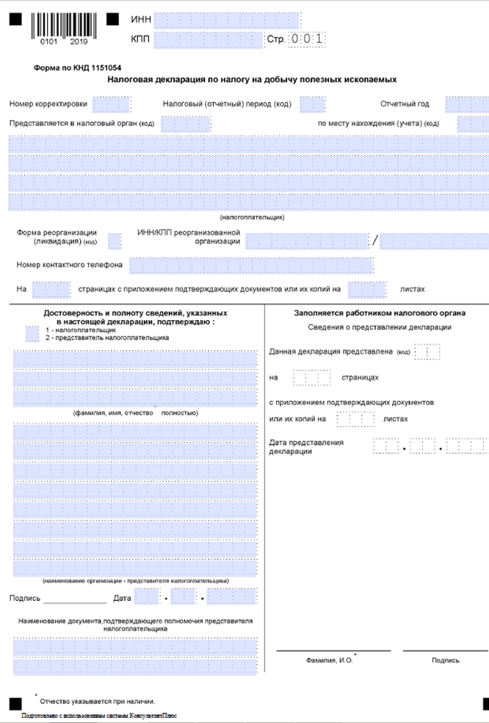
Порядок представления декларации с января 2023
Форма и формат декларации по НДПИ, представляемой с января 2023, а также порядок ее заполнения утверждены приказом ФНС России от 20.09.2022 N ЕД-7-3/854@ (далее Порядок заполнения). Также утверждены новый электронный формат налоговой декларации и порядок ее заполнения.
Декларация по НДПИ представляется в налоговые органы по месту своего нахождения (месту жительства) ежемесячно, в срок не позднее 25-го числа месяца, следующего за истекшим налоговым периодом (п. 2 ст. 345 НК РФ).
В случае отсутствия добычи полезных ископаемых декларация представляется независимо от наличия исчисленной суммы НДПИ, подлежащей уплате, а в соответствующих строках налоговой декларации ставятся прочерки или нули (0) (письма ФНС от 21.08.2020 № СД-4-3/13557, Минфина от 22.10.2020 № 03-06-06-01/92028).
Изменения связаны с принятием Федеральных законов:
от 02.07.2021 N 305-ФЗ "О внесении изменений в части первую и вторую Налогового кодекса Российской Федерации и отдельные законодательные акты Российской Федерации"
от 29.11.2021 N 382-ФЗ "О внесении изменений в часть вторую Налогового кодекса Российской Федерации"
от 28.05.2022 N 142-ФЗ "О внесении изменений в статью 11.1 части первой и часть вторую Налогового кодекса Российской Федерации"
от 14.07.2022 N 323-ФЗ "О внесении изменений в часть вторую Налогового кодекса Российской Федерации"
В форму декларации были внесены изменения:
дополнены поля для значений коэффициентов и показателей, необходимых при расчете налога,
расширен перечень кодов видов добытых полезных ископаемых, оснований налогообложения и налоговых вычетов.

Slide 3
Состав декларации по НДПИ
Декларация состоит из:
Титульного листа и разделов:
Раздела 1 "Сумма налога, подлежащая уплате в бюджет";
Раздела 2 "Данные, служащие основанием для исчисления и уплаты налога, при добыче нефти обезвоженной, обессоленной и стабилизированной, за исключением добытой на новом морском месторождении углеводородного сырья и на участках недр, в отношении которой исчисляется налог на дополнительный доход от добычи углеводородного сырья";
Раздела 3 "Данные, служащие основанием для исчисления и уплаты налога, при добыче газа горючего природного и газового конденсата, за исключением добычи на новом морском месторождении углеводородного сырья";
Раздела 4 "Данные, служащие основанием для исчисления и уплаты налога, при добыче углеводородного сырья на новом морском месторождении углеводородного сырья";
Раздела 5 "Данные, служащие основанием для исчисления и уплаты налога, за исключением углеводородного сырья (кроме попутного газа) и угля";
Раздела 6 "Определение стоимости единицы добытого полезного ископаемого исходя из расчетной стоимости";
Раздела 7 "Данные, служащие основанием для исчисления и уплаты налога, при добыче угля по участку недр";
Раздела 8 "Данные, служащие основанием для исчисления и уплаты налога, при добыче нефти обезвоженной, обессоленной и стабилизированной, в отношении которой исчисляется налог на дополнительный доход от добычи углеводородного сырья".

Slide 4
Изменения в форме декларации по НДПИ с 2023 года
Изменения в декларации:
В разделе 5:
- расчетный коэффициент Крента и код субъекта, где зарегистрирован участник регионального инвестиционного проекта перенесен в раздел 5.1;
из раздела 5.1 убрали поля для значений коэффициентов Кподз, Крм, Ктд и признака Ктд;
добавлен раздел 5.2 для расчета налога при добыче железной руды и многокомпонентной комплексной руды, добываемой на территории Красноярского края;
В разделе 7:
дополнен строкой 056 для указания значение коэффициента Куг;
В разделе 7.1 добавили поля для отражения налога в рублях;
в разделе 7.2 появилась строка для предельной величины налогового вычета;
В разделе 8 добавлены поля для коэффициентов Кабдт и Ит-р.

Slide 5
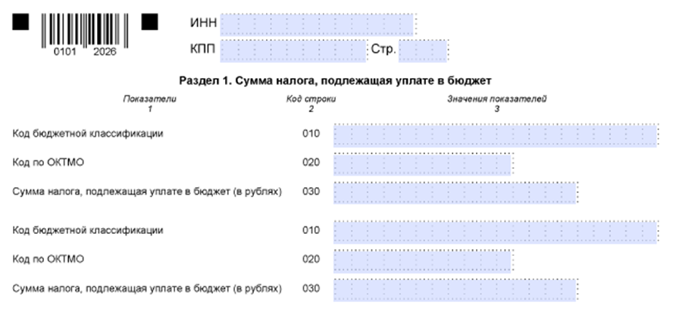
Раздел 1 "Сумма налога, подлежащая уплате в бюджет"
КБК по НДПИ (код строки 010) зависит от вида добытого полезного ископаемого:
182 1 07 01020 01 1000 110 - при добыче общераспространенных полезных ископаемых;
182 1 07 01080 01 1000 110 - при добыче ископаемых, в отношении которых при налогообложении установлен рентный коэффициент, отличный от 1 (за некоторыми исключениями);
182 1 07 01050 01 1000 110 -при добыче природных алмазов в общем случае.
182 1 07 01120 01 1000 110 - при добыче угля коксующегося.

Slide 6

Коды видов, оснований налогообложения, единиц измерения добытых полезных ископаемых в Декларации
Код вида добытого полезного ископаемого (стр. 010 каждого раздела) – отражается в декларации согласно приложению N 2 к настоящему Порядку;
Коды оснований налогообложения добытых полезных ископаемых по налоговой ставке 0 процентов (рублей) и других особенностей исчисления и уплаты налога согласно приложению N 3 к Порядку;
Коды единиц измерения количества добытого полезного ископаемого по ОКЕИ согласно приложению N 4 к Порядку;

Slide 7
Ставка и количество добытого полезного ископаемого
Ставки налога на добычу полезных ископаемых установлены в статье 342 НК РФ, зависят от вида добытого полезного.
При исчислении НДПИ к ставкам налога применяются различные установленные коэффициенты.
По ставкам, установленным пунктом 2 статьи 342 Кодекса налогообложение НДПИ производится по соответствующей ставке, умноженной на рентный коэффициент Крента, определяемый в соответствии со статьей 342.8 Кодекса (с 01.09.2021).
Величина рентного коэффициента Крента отражается в разделе 5 Декларации по строке 050.
По общему правилу рентный коэффициент КРЕНТА принимается равным 3,5; также предусмотрены полезные ископаемые, при налогообложении которых используется коэффициент 0,2 и 1, и условия применения этих показателей.
Количество добытого полезного ископаемого определяется налогоплательщиком самостоятельно и указывается в соответствующем разделе декларации с точностью до третьего знака после запятой, отдельно по каждому виду добытого полезного ископаемого на каждом участке недр на основании лицензии на право пользования недрами и по налоговой ставке, соответствующей коду основания налогообложения, проставленному в графе 1.
В зависимости от добытого полезного ископаемого его количество определяется в единицах массы (тонны) или объема (м3).

Slide 8
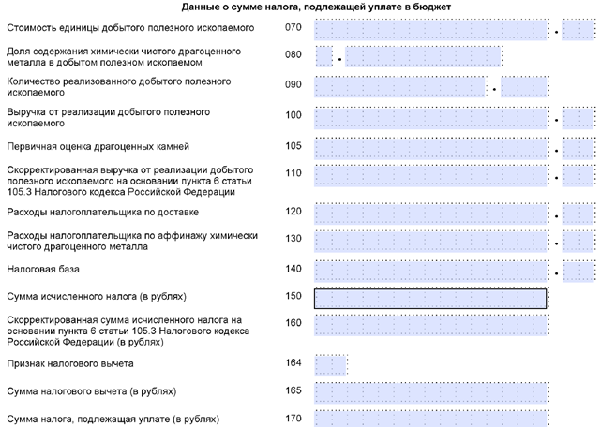
Данные j сумме налога, подлежащей уплате в бюджет
Стоимость единицы добытого полезного ископаемого рассчитывается как отношение выручки от реализации добытого полезного ископаемого, к количеству реализованного добытого полезного ископаемого (ст. 340 НК РФ).
В декларации отражается с округлением до второго знака после запятой в соответствии с действующим порядком округления.
Налоговая база определяется по каждому виду полезного ископаемого как произведение суммы количества добытого полезного ископаемого и стоимости единицы добытого полезного ископаемого.
(В разделе 5 отражается по строке 140, равна произведению суммы значений в графе 2 подраздела 5.1 (без учета количества полезного ископаемого, облагаемого по налоговой ставке 0 %) и значения по строке 070 Декларации.
Сумма налога, подлежащая уплате в бюджет исчисляется по итогам каждого налогового периода по каждому добытому полезному ископаемому.
В разделе 5 «сумма исчисленного налога» отражается по строке 150 и равна произведению строк 045 (ставка налога)*050 (Крента)*055 (гр.2 коэффициенты)*140 (Нбаза), деленное на 100.

Slide 9
Порядок оценки стоимости добытых полезных ископаемых при определении налоговой базы

Slide 10
Величина Нбк в отношении щебня
При заполнении Раздела 5 в отношении щебня (код вида добытого полезного ископаемого 10017) сумма налога, подлежащая уплате (строка 170 Декларации) определяется с учетом условия, установленного пунктом 13 статьи 343 Кодекса.
Согласно п. 13 ст. 343 НК РФ с сентября 2022 сумма НДПИ, исчисленная за налоговый период в отношении щебня, не может превышать величину НБК, рассчитываемую в рублях как произведение количества добытого полезного ископаемого за налоговый период, приведенного в единицах массы (тоннах), и числа 16,5.
Величина НБК, округляется до целого значения в соответствии с действующим порядком округления.
В случае превышения исчисленной за налоговый период суммы налога над значением величины НБК, рассчитанной за этот же налоговый период, сумма налога принимается равной величине НБК.
При этом сумма превышения налога, исчисленного исходя из стоимости добытого полезного ископаемого, над величиной НБК в разделе 5 налоговой декларации по НДПИ не указывается.

Slide 11
Спасибо за внимание!
УПРАВЛЕНИЕ ФЕДЕРАЛЬНОЙ НАЛОГОВОЙ СЛУЖБЫ
ПО РЕСПУБЛИКЕ БУРЯТИЯ

